Slide 1


Antiikin Rooman katukuva
Yhden pakopisteen maisemakuva
Pinja Herttovuo

Slide 2

Perspektiivi ja pakopiste
Tila on yksi taiteen tekemisen peruselementeistä.
Yksi tapa kuvata tilaa taiteessa on perspektiivi.
Perspektiivi tarkoittaa sitä, että taiteessa pyritään kuvaamaan asioita oikeissa mittasuhteissa. Esimerkiksi lähellä olevat asiat ovat isoja ja kaukana olevat asiat ovat pieniä.

Slide 3
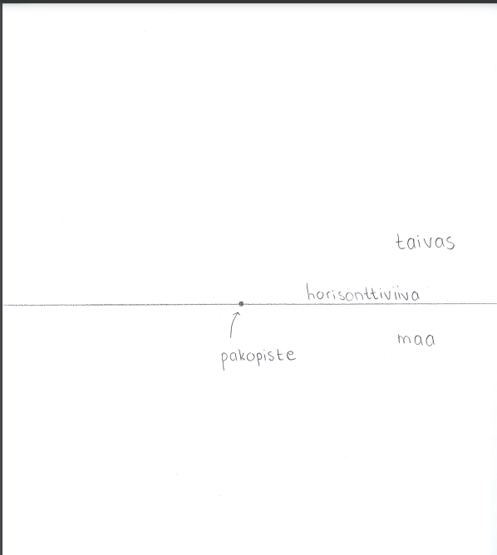
Perspektiivi ja pakopiste
Pakopisteen avulla voidaan piirtää perspektiivissä olevia kohteita.
Pakopiste on kuvitteellinen piste, joka piirretään horisonttiviivalle.
Piirrettävien kohteiden kaikki vaaka- ja pystysuuntaiset viivat ikään kuin pakenevat pakopistessä kohti.

Slide 4
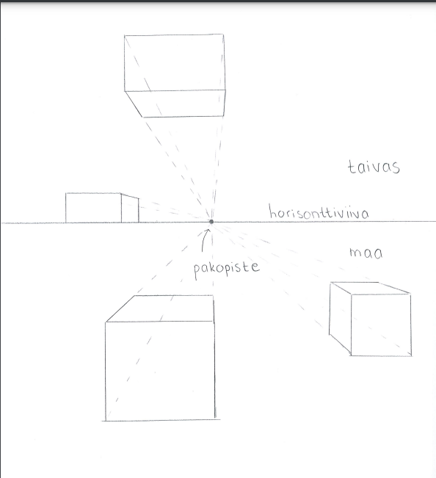
Perspektiivi ja pakopiste
Olet ehkä törmännyt pakopisteeseen piirtäessäsi geometrisia kappaleita.
Jotta kappaleista tulisi symmetrisiä ja aidon näköisiä, tarvitaan pakopistettä.

Slide 5
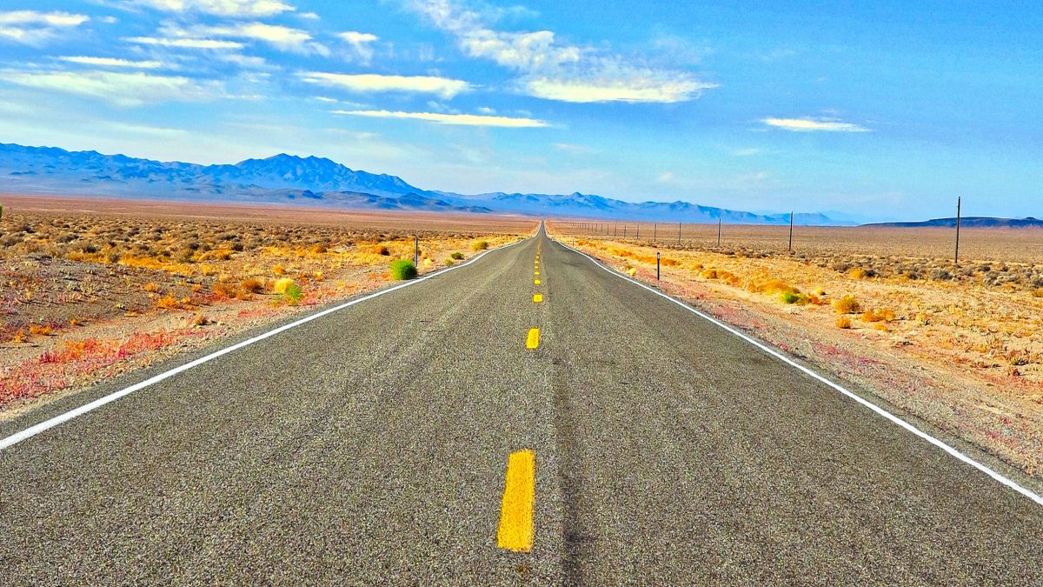

Slide 7
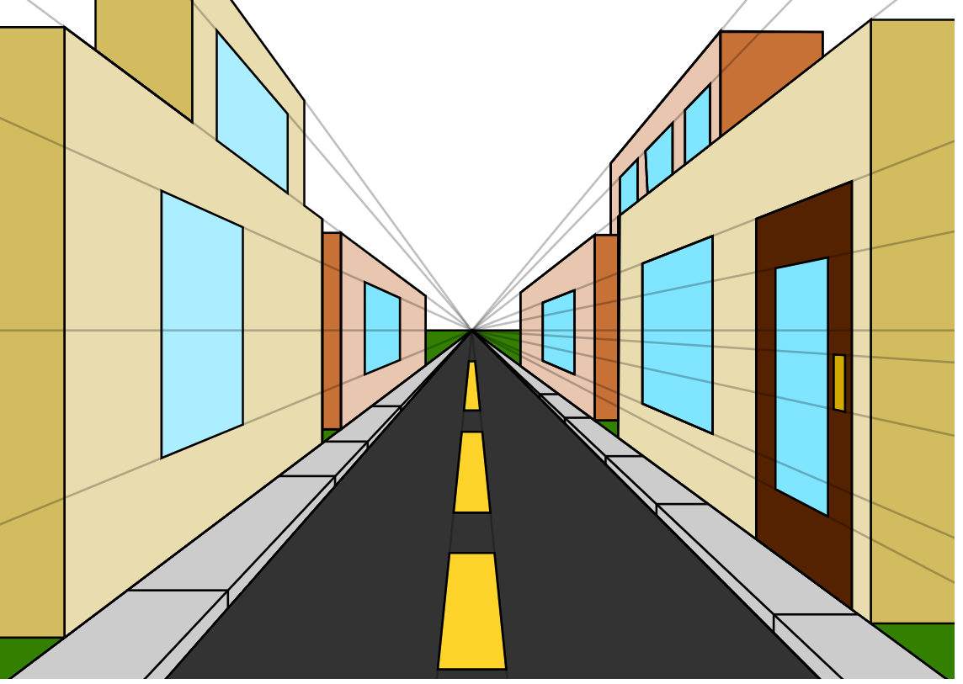

Slide 8
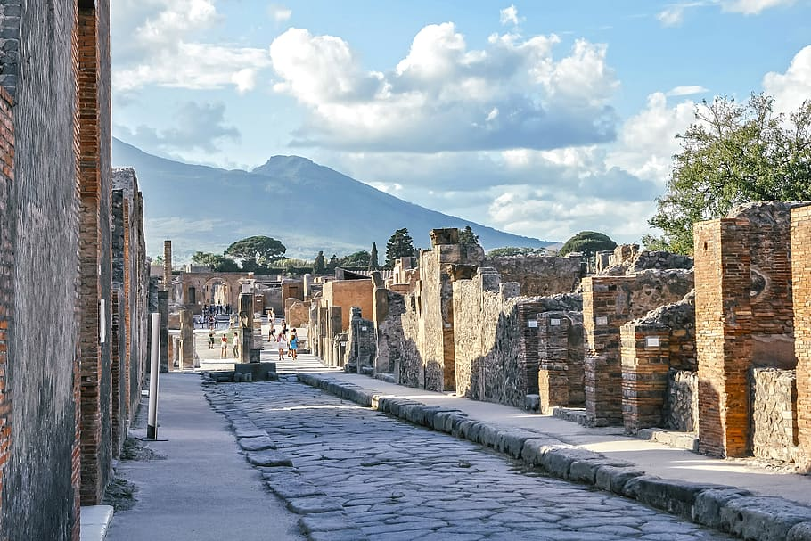
Tehtävä: Antiikin Rooman katukuva
Työn tavoitteet:
Tutustutaan perspektiivin ja pakopisteen käsitteisiin.
Harjoitellaan katukuvan piirtämistä yhden pakopisteen avulla.
Kerrataan antiikin Rooman arkkitehtuuria.
Opitaan liittämään historiallisia yksityiskohtia oman taiteen tekemiseen.

Slide 9
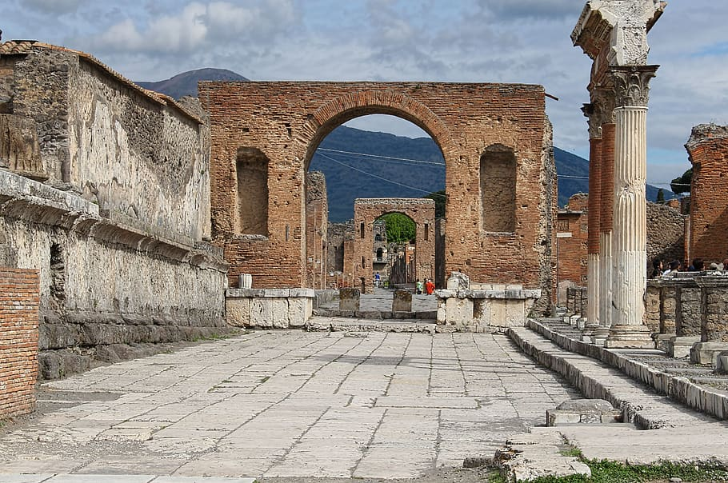

Slide 10
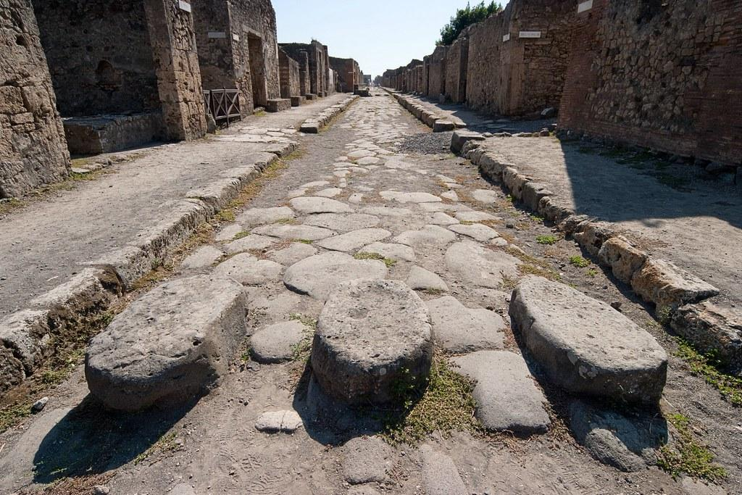

Slide 11
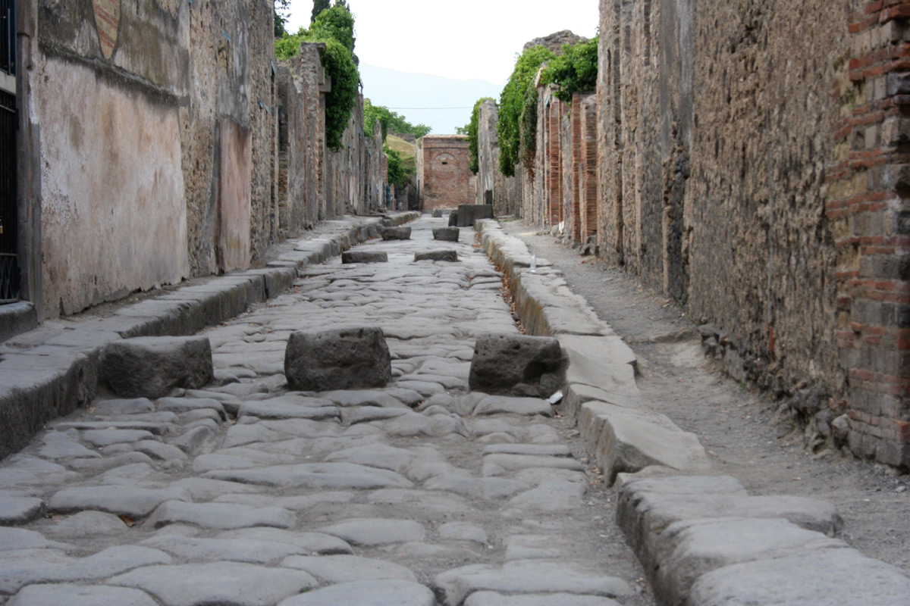

Slide 12
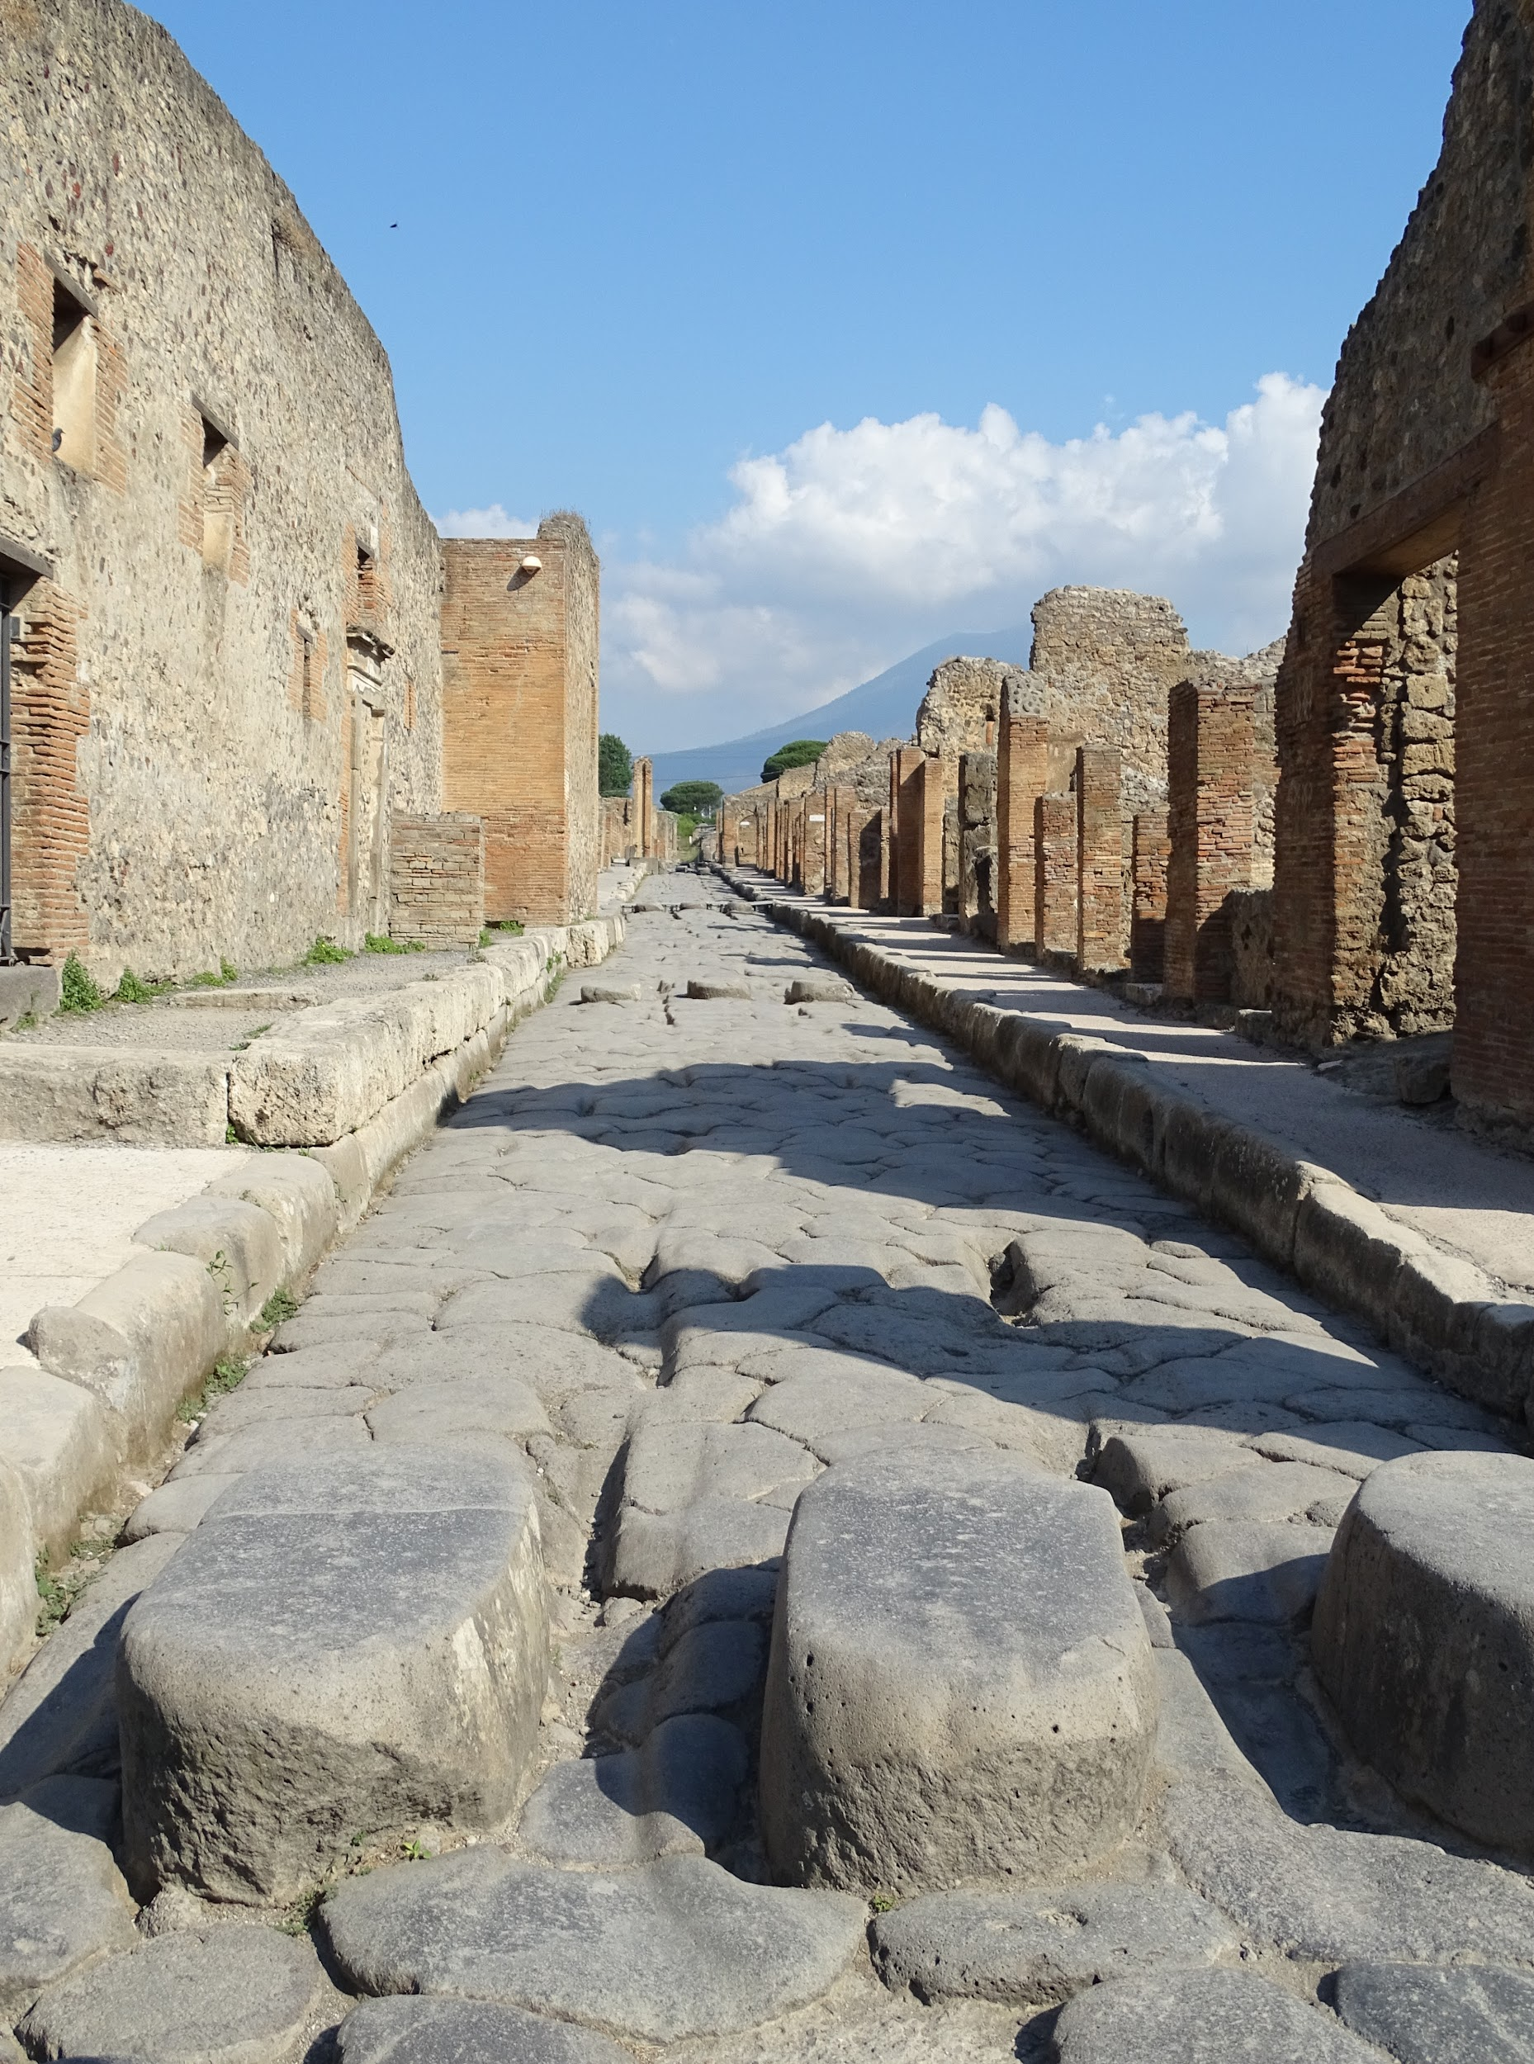
Tehtävä: Antiikin Rooman katukuva
Välineet:
A4 -vesiväripaperi
Lyijykynä
Kumi
Viivoitin
Vesivärit
Ohuita siveltimiä
Vesikuppi
Maalarinteippiä

Slide 13

Tehtävä: Antiikin Rooman katukuva
Tehtävänanto:
Ota yksi vesiväripaperi, kynä, kumi ja viivoitin.
Kirjoita paperin oikeaan alanurkkaan nimesi.
Piirrä paperiin horisonttiviiva.
Piirrä horisonttiviivalle pakopiste.
Huom! Horistonttiviivan ja pakopisteen paikalla voit vaikuttaa siihen, kuvataanko roomalaista katua ihmisen, linnun tai sammakon näkökulmasta.

Slide 14
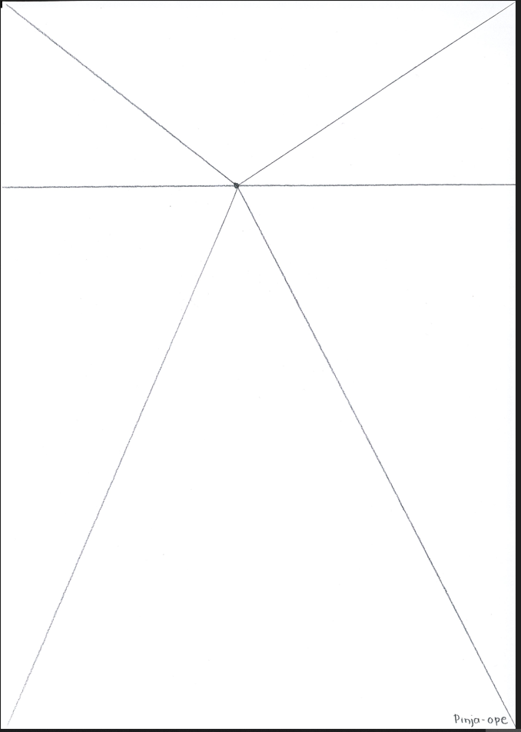
Tehtävä: Antiikin Rooman katukuva
Tehtävänanto:
Piirrä viivoittimen avulla pakopisteestä viivat paperin kulmiin.

Slide 15
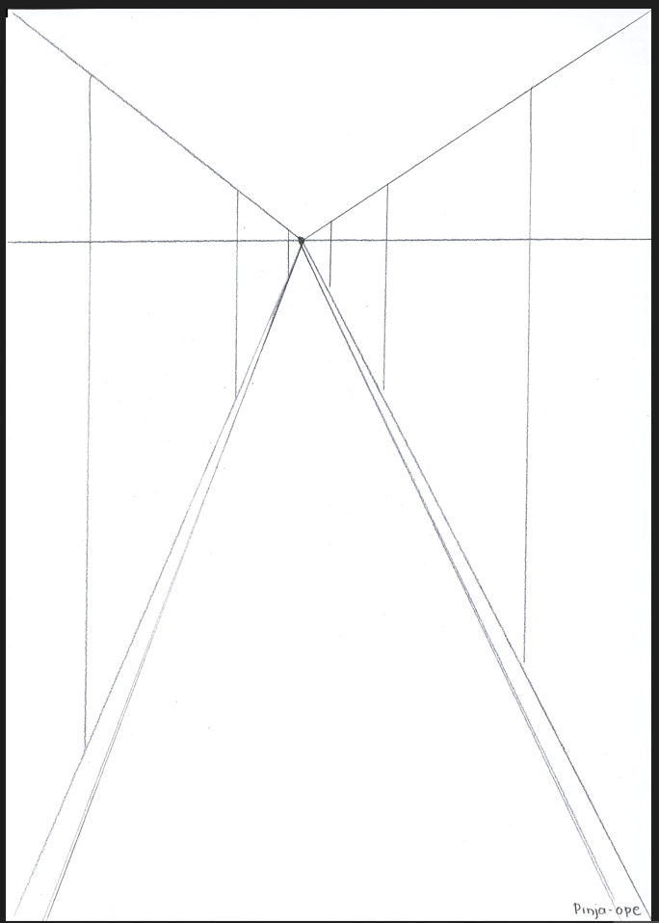
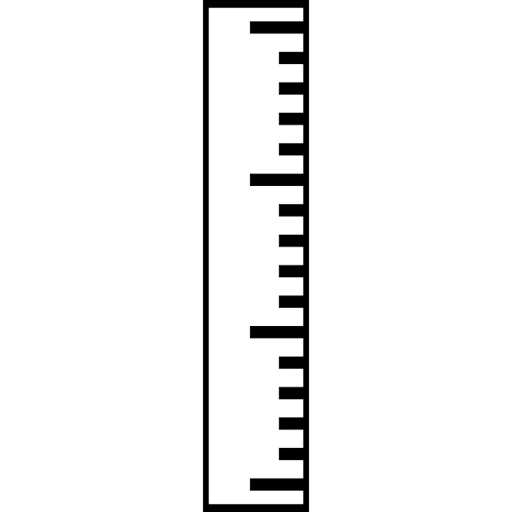
Tehtävä: Antiikin Rooman katukuva
Tehtävänanto:
Ota viivoittimella paperin reunan mukainen suunta.
Käytä otettua suunta piirtääksesi mallin tapaan talojen seiniä.

Slide 16
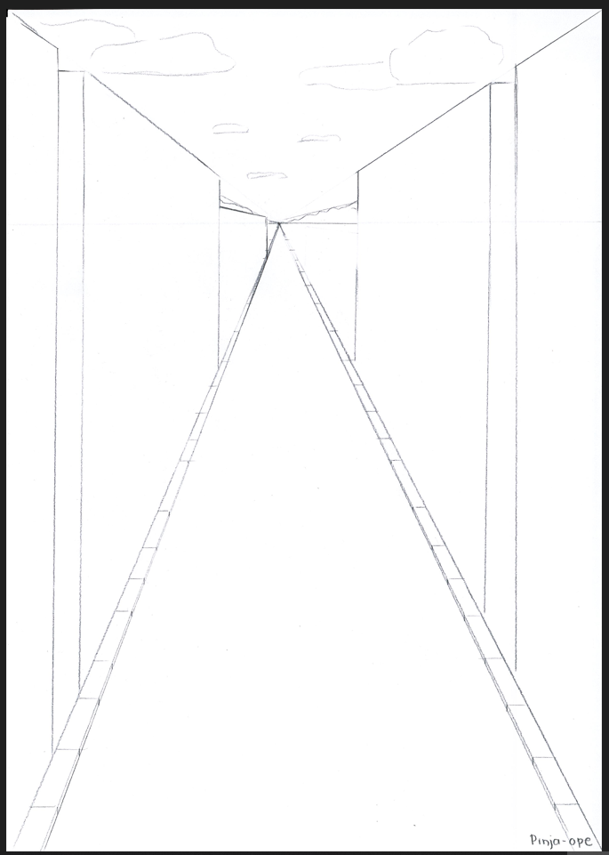
Tehtävä: Antiikin Rooman katukuva
Tehtävänanto:
Lähde tekemään taloista eri kokoisia. Voit myös jättää jostakin kohtaa taloja puuttumaan tai talojen väliin tyhjää tilaa.
Lisää katukivetys.
Lisää pilviä.
Lisää horisonttiin puita tai vuoria.

Slide 17
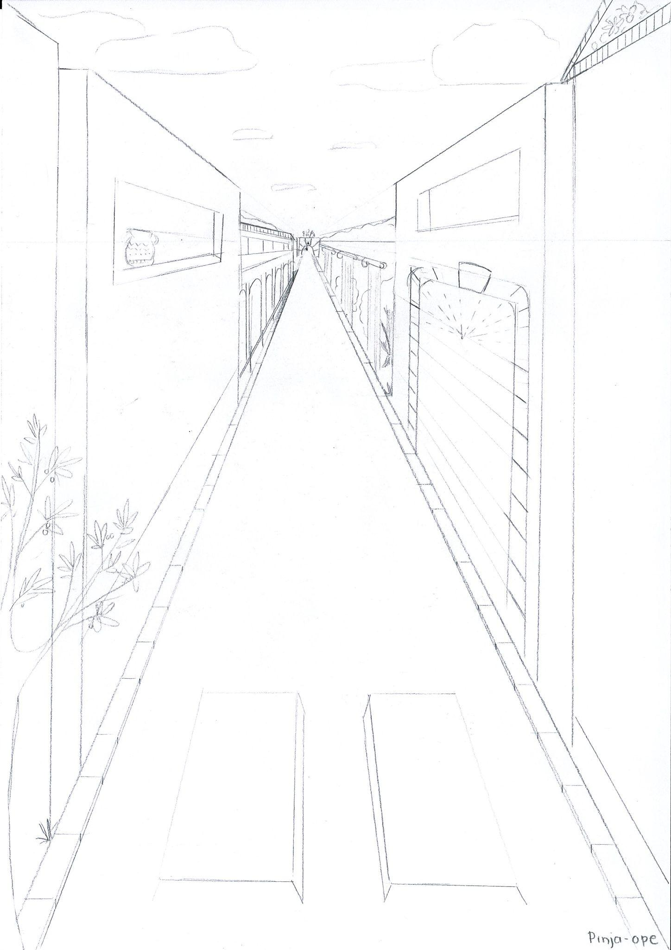
Tehtävä: Antiikin Rooman katukuva
Tehtävänanto:
Lähde lisäämään katumaisemaan roomalaisen rakennustaiteen merkkejä.
Voit lisätä työhösi myös muita roomalaisuudesta kertovia esimerkkejä.

Slide 18
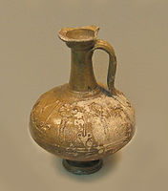
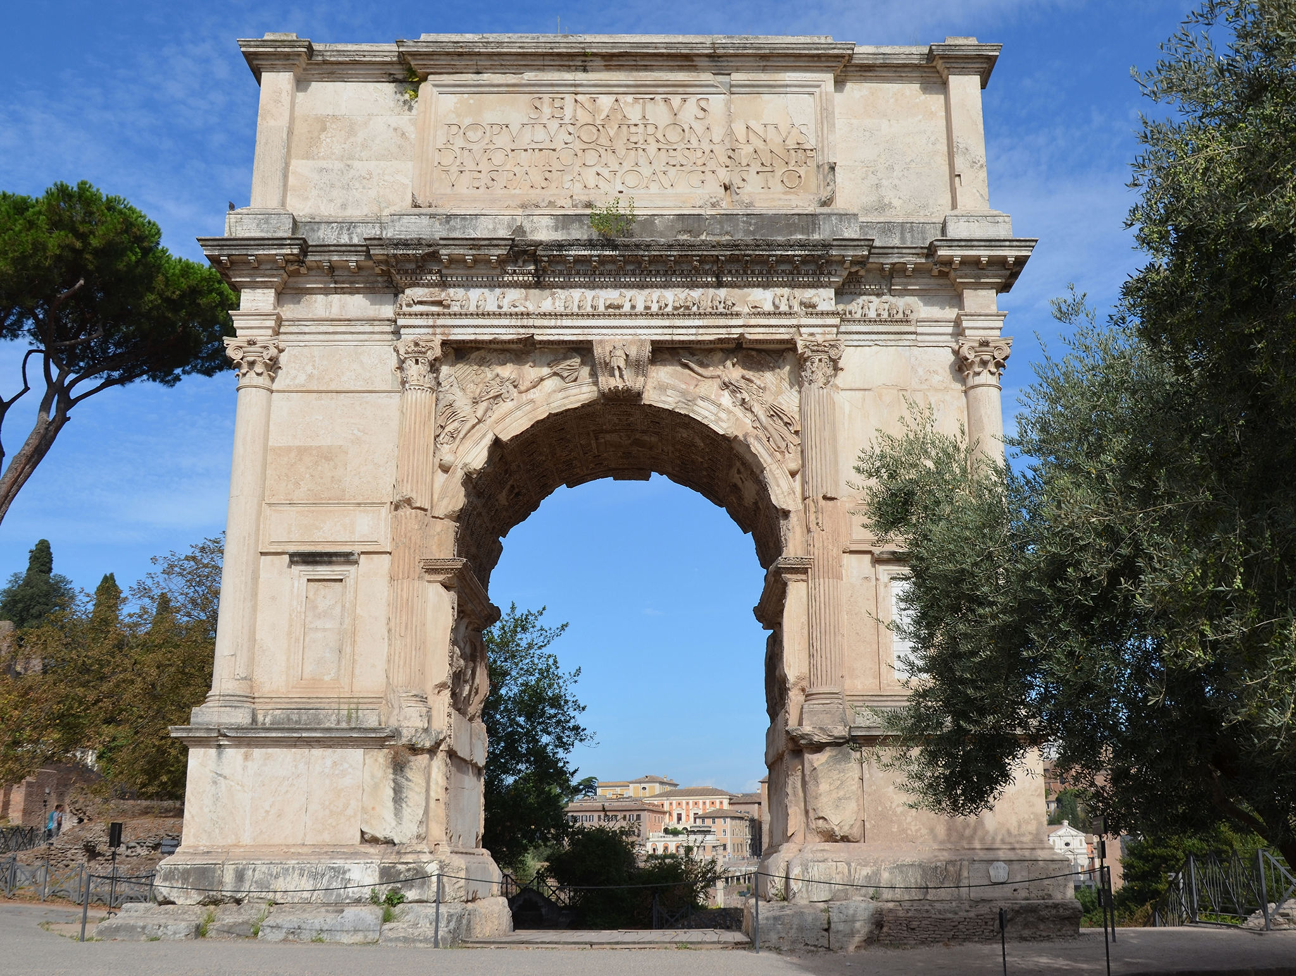
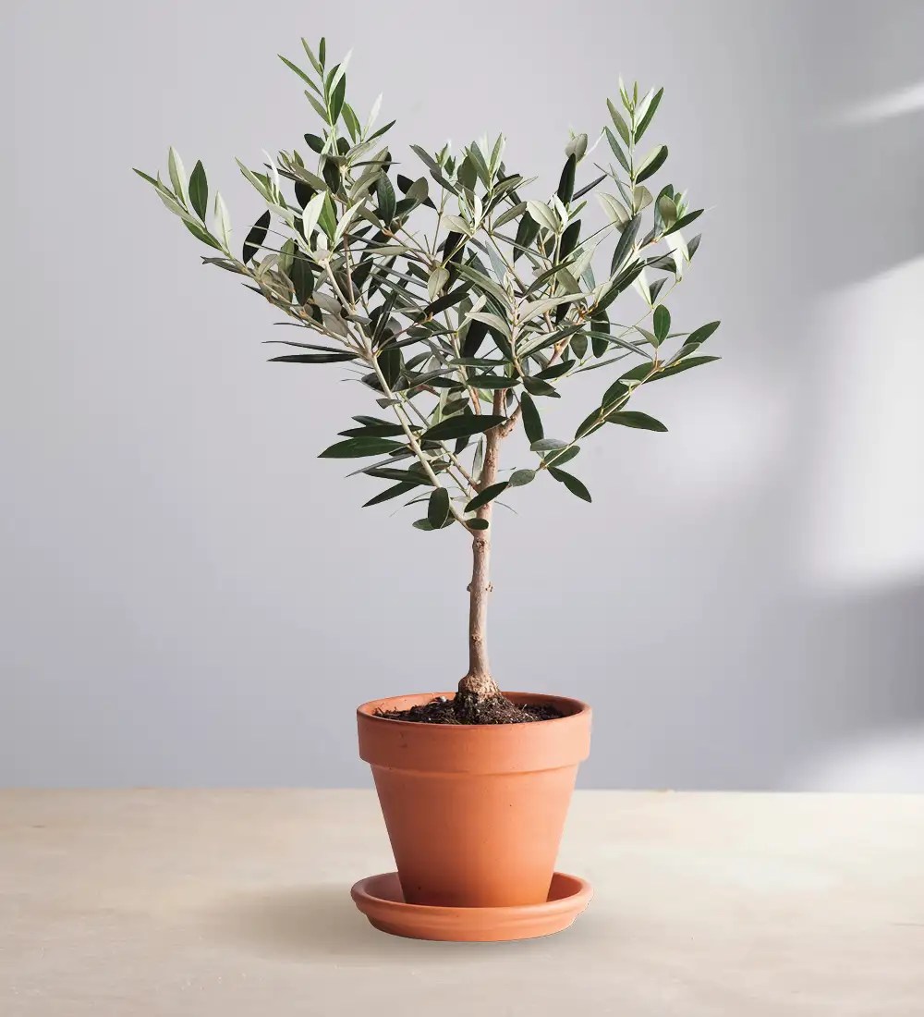
Oliivipuu, ruukku, voitonkaari

Slide 19
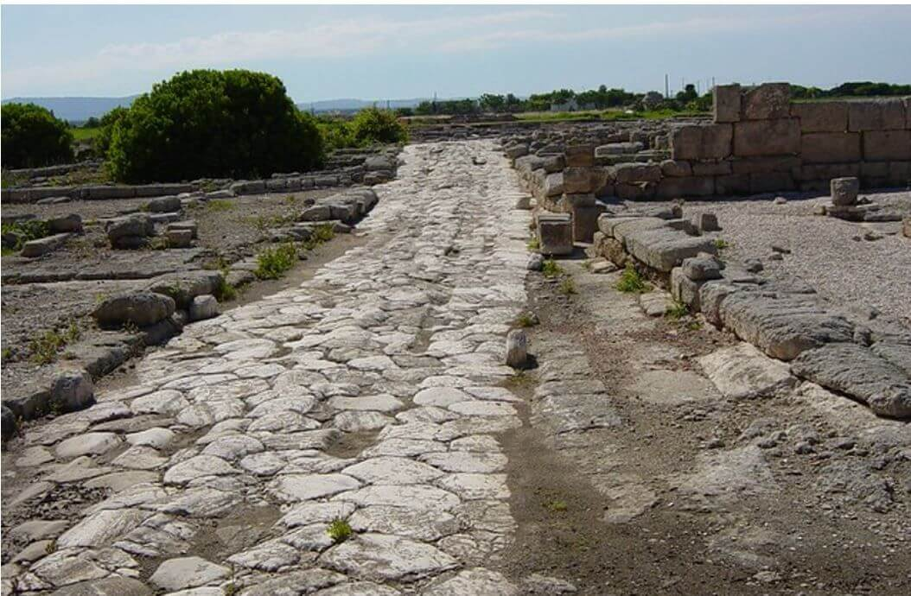
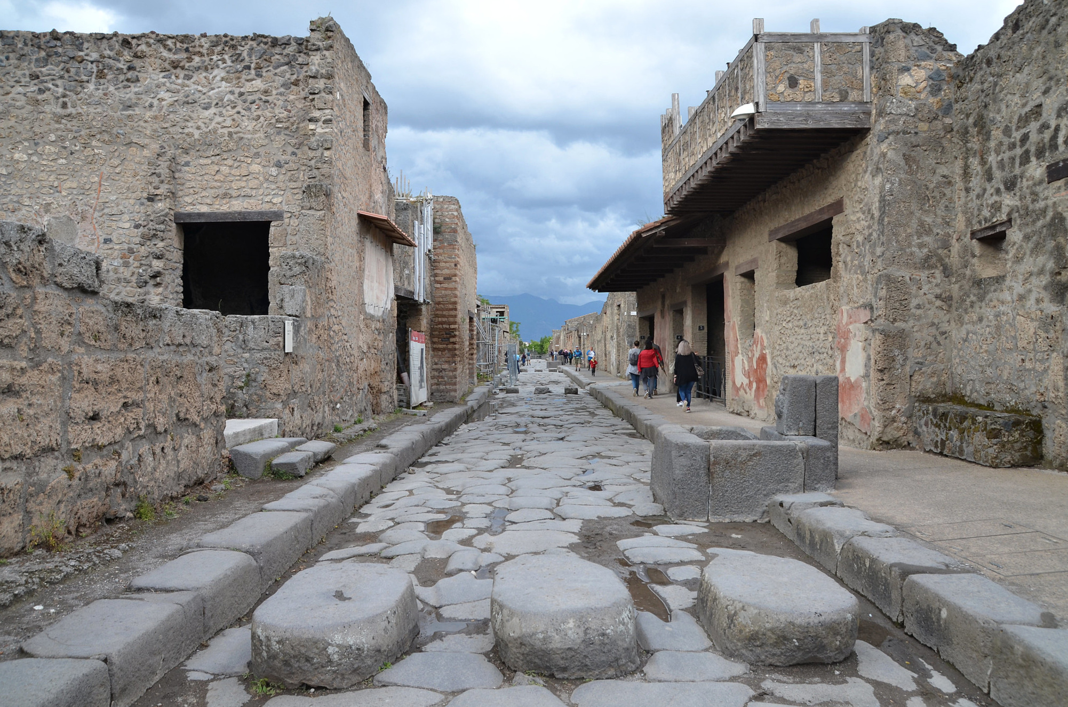
Tiet

Slide 20
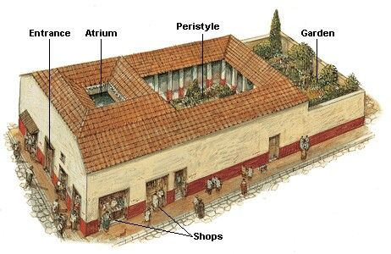
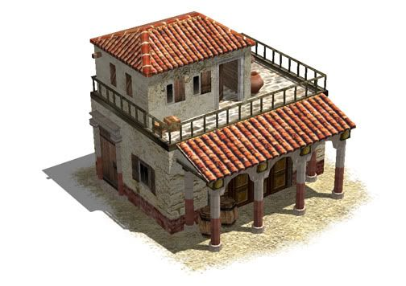
Seinien materiaait ja värit, katot ja pylväsrivit

Slide 21
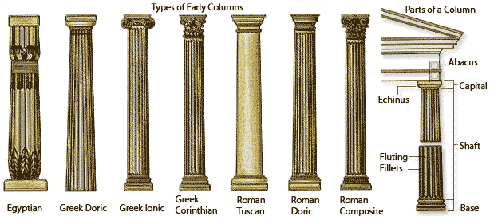
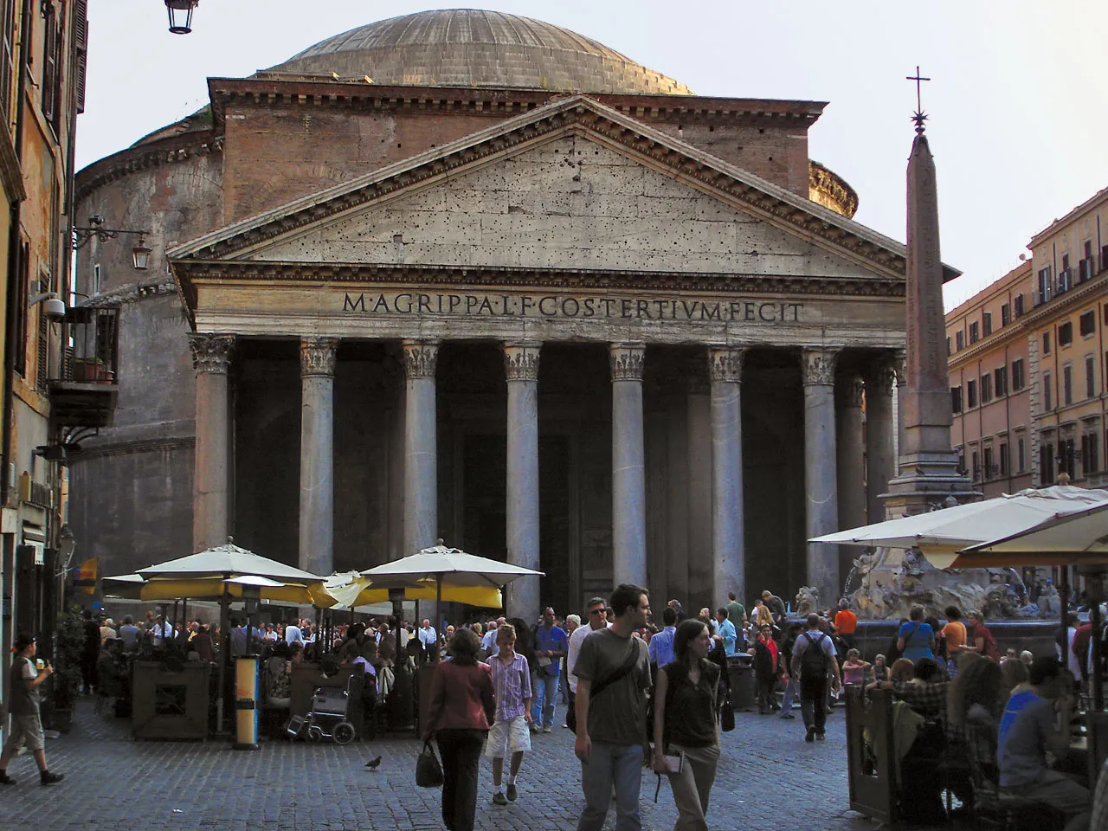
Pylväät ja päätykolmiot

Slide 22
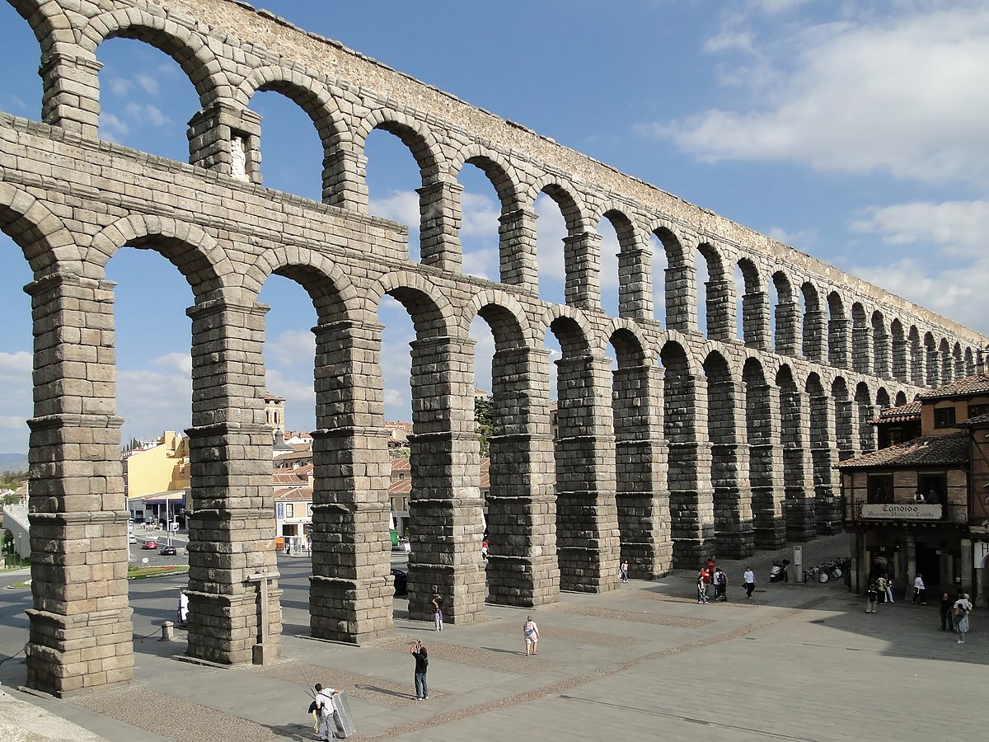
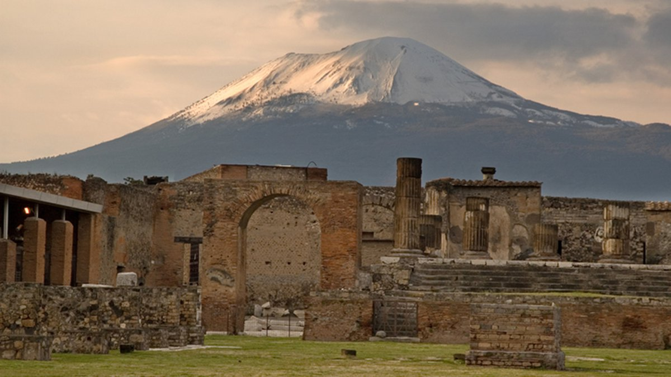
Akveduktit ja tulivuoret taustalla

Slide 23
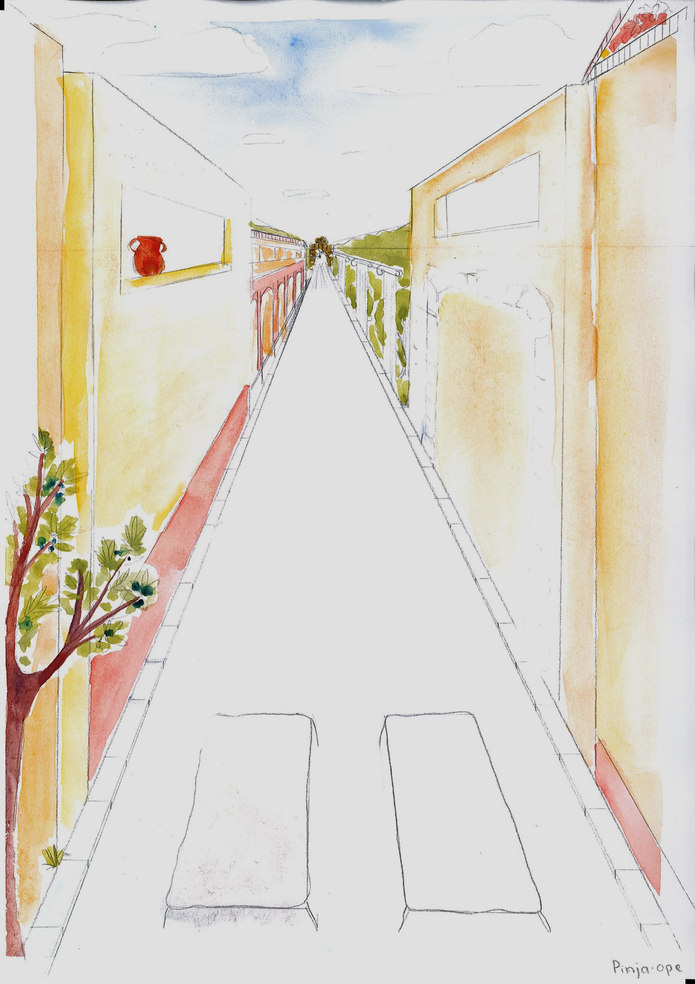
Tehtävä: Antiikin Rooman katukuva
Tehtävänanto:
Kumita työstä kaikki ylimääräiset viivat.
Katso huolella, että työhön ei jää yhtään kuminroskaa.
Kiinnitä työ teipillä alustaan tai pöytään.
Hae vesivärit, ohut sivellin ja vesikuppi.
Aloita maalaamaan työ taustasta.
HUOM! Tausta aina ensin!
Maalaa yksityiskohdat viimeisenä.

Slide 24

Tehtävä: Antiikin Rooman katukuva
Tehtävänanto:
Anna työn kuivua rauhassa.
Lisää kuivuneeseen työhön yksityiskohdat ja tekstuurit lyijykynällä.
Irrota lopuksi valmis työ varovasti alustasta tai pöydästä.

Slide 25
Lähteet:
Google Creative Commons -kuvahaku
Perspektiivi: https://www.creativebloq.com/features/one-point-perspective. Viitattu 12.4.2023.
Perspektiivi: https://cravepainting.com/blog/one-point-perspective. Viitattu 12.4.2023.
Pakopiste: https://upload.wikimedia.org/wikipedia/commons/a/ad/1_point_perspective.svg. Viitattu 12.4.2023.
Kaari: https://en.wikipedia.org/wiki/Arch_of_Titus. Viitattu 13.4.2023.
Oliivipuu: https://www.vivaterra.com/en/home-d%C3%A9cor/home-accents/plants-%2B-flowers/potted-olive-tree/p/v4562. Viitattu 13.4.2023.
Ruukut: https://en.wikipedia.org/wiki/Ancient_Roman_pottery. Viitattu 13.4.2023.
Tie 1: https://www.worldhistory.org/image/11248/the-streets-of-pompeii/. Viitattu 13.4.2023.
Tie 2: https://www.geotech.hr/en/ancient-roman-roads-a-monument-to-history-and-road-construction/. Viitattu 13.4.2023.

Slide 26
Lähteet:
Talo 1: https://www.pinterest.at/pin/386817055470704747/. Viitattu 13.4.2023.
Talo 2: https://fi.pinterest.com/pin/302022718745829215/. Viitattu 13.4.2023.
Pylväät: https://www.worldhistory.org/column/. Viitattu 13.4.2023.
Päätykolmio: https://www.britannica.com/topic/Pantheon-building-Rome-Italy. Viitattu 13.4.2023.
Akveduktit: https://commons.wikimedia.org/wiki/Acueducto_de_Segovia. Viitattu 13.4.2023.
Vesuvius: https://smv.org/learn/blog/volcano-mount-vesuvius/. Viitattu 13.4.2023.

